Slide 1


Rīgas Natālijas Draudziņas vidusskolas
Vēstures muzeja darba prezentācija
“Muzeja darbības atspoguļojums
Latvijas simtgadei”
sagatavoja – Anna Zonberga,
Amanda Kraukle, Katrīna Bunde
konsultēja – sk. Laura Balode
Rīga, 2017. gads

Slide 2

Pirmais sludinājums par Natālijas Draudziņas mācību iestādes atvēršanu Rīgā
“Baltijas Vēstis” , 1895. gada 7. augusts

Slide 3
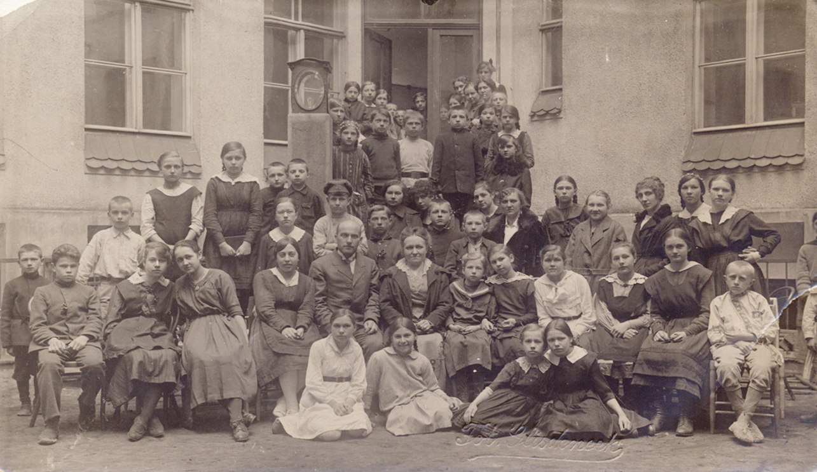
Skolas dibinātāja Natālija Draudziņa ar pedagogiem un audzēkņiem pie skolas ieejas
1918. / 1919. mācību gadā

Slide 4
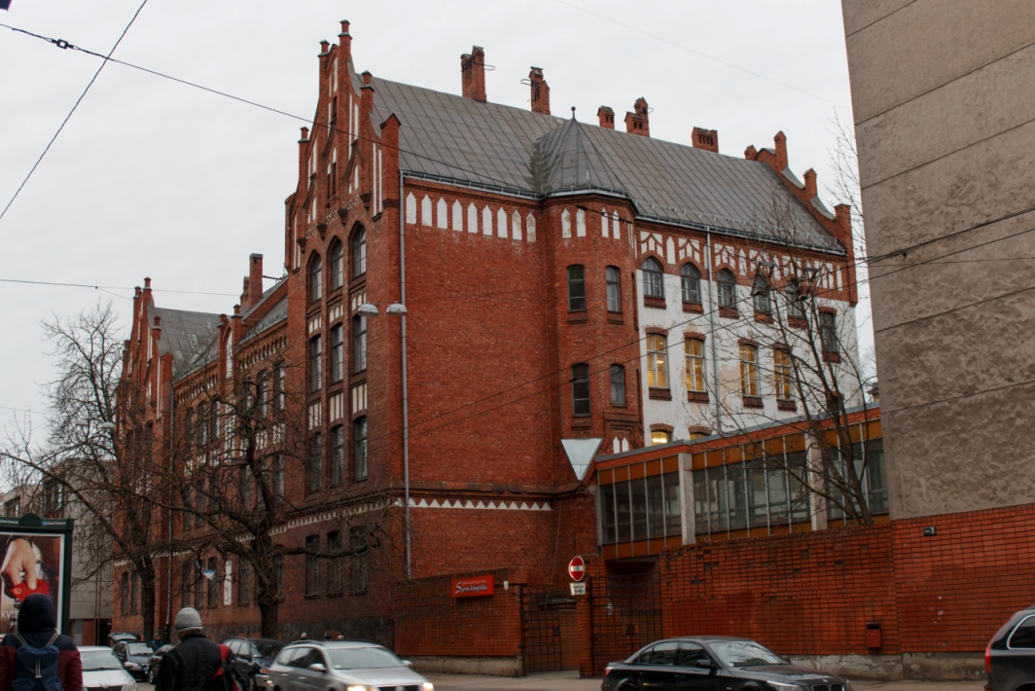
Skolas ēka
Šajās telpās atrodamies no 1971. gada
Vecākā korpusa arhitekts - Reinholds Georgs Šmēlings, jaunāko korpusu arhitekts – Edgars Šēnbergs

Slide 5
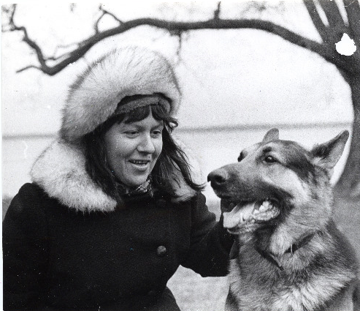
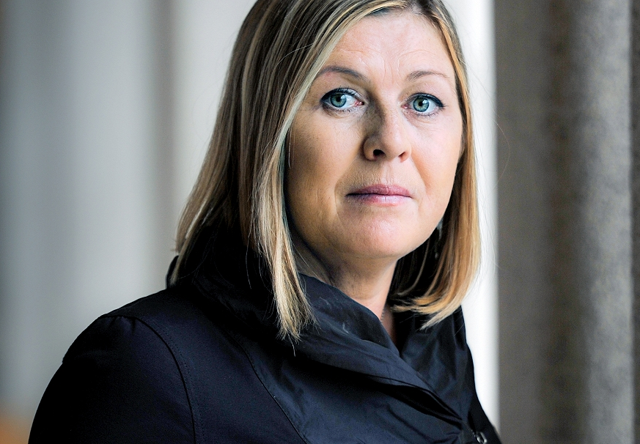
Mūsu skolas absolventi
Regīna Ezera
Nora Ikstena

Slide 6
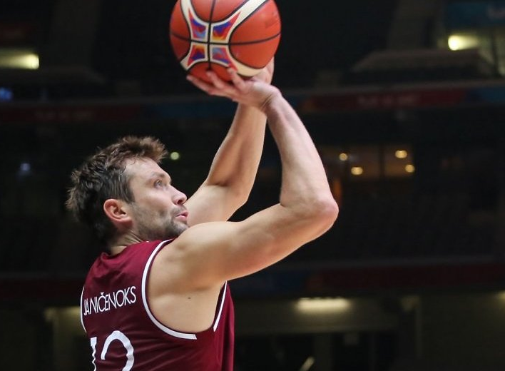
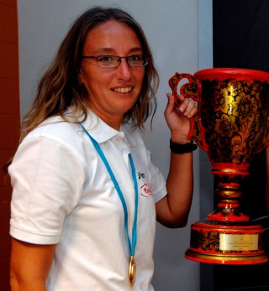
Mūsu skolas absolventi
Kristaps Janičenoks
Inguna Minusa

Slide 7
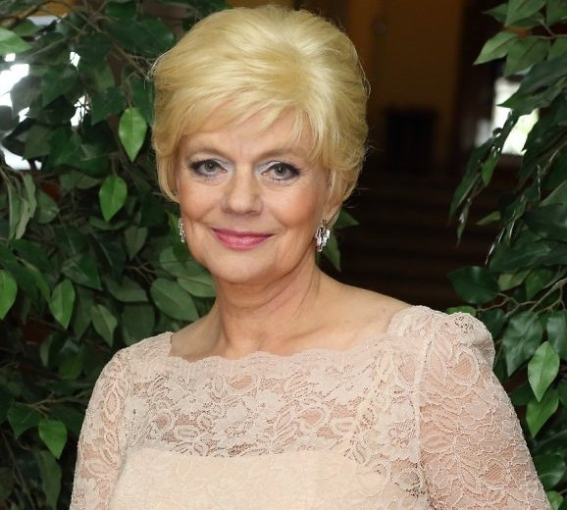
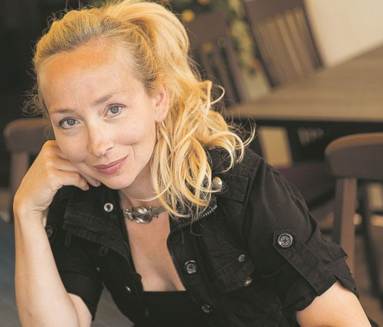
Mūsu skolas absolventi
Mirdza Martinsone
Ieva Puķe

Slide 8

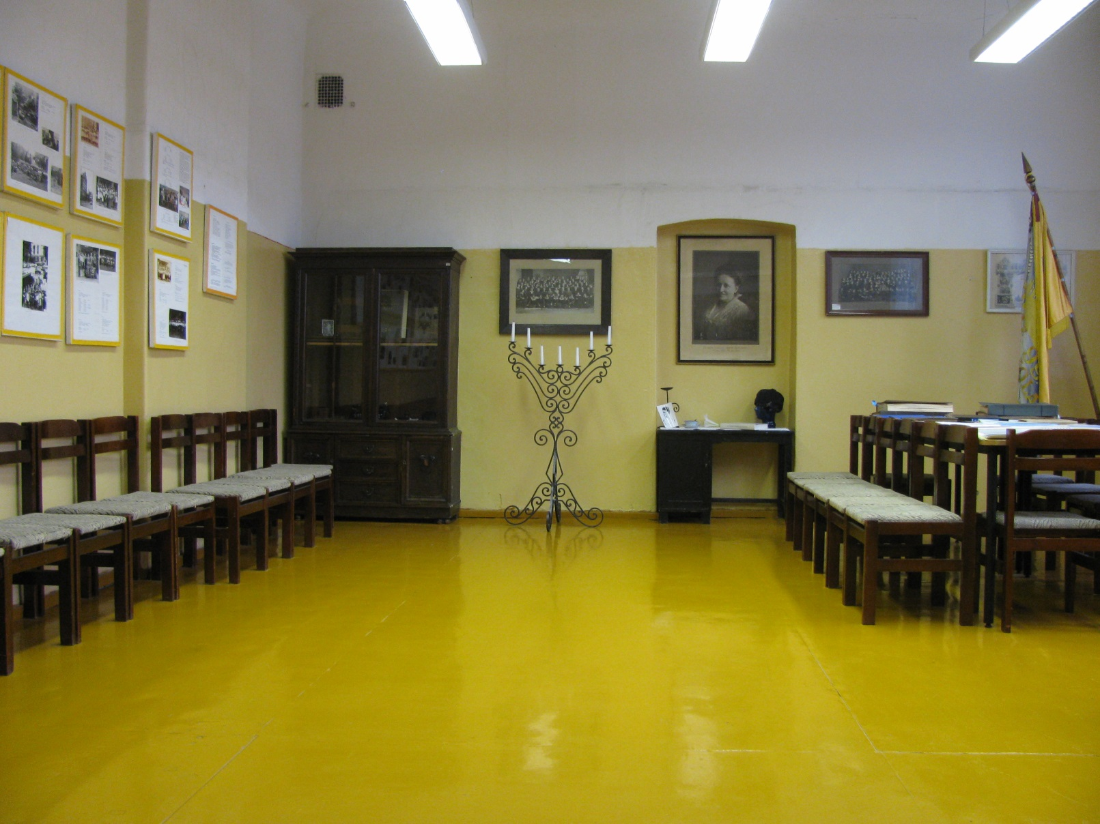
Rīgas Natālijas Draudziņas vidusskolas muzejs

Slide 9
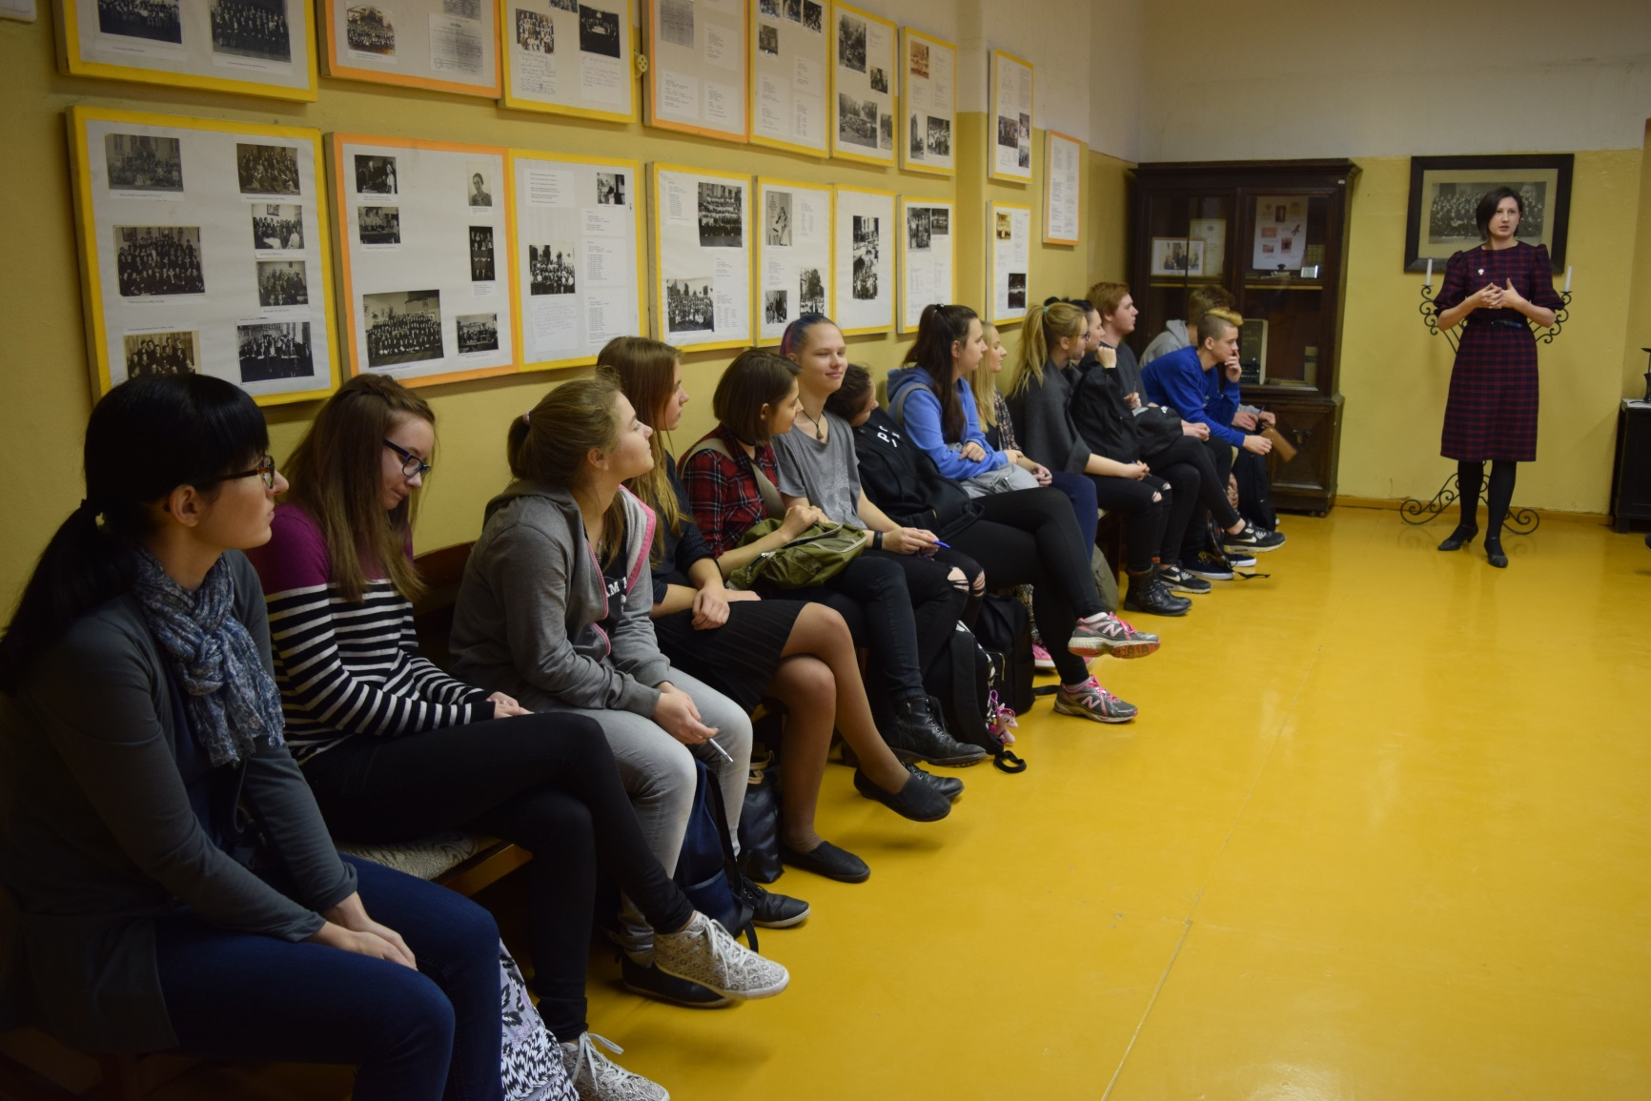
Rīgas Natālijas Draudziņas vidusskolas muzejs

Slide 10
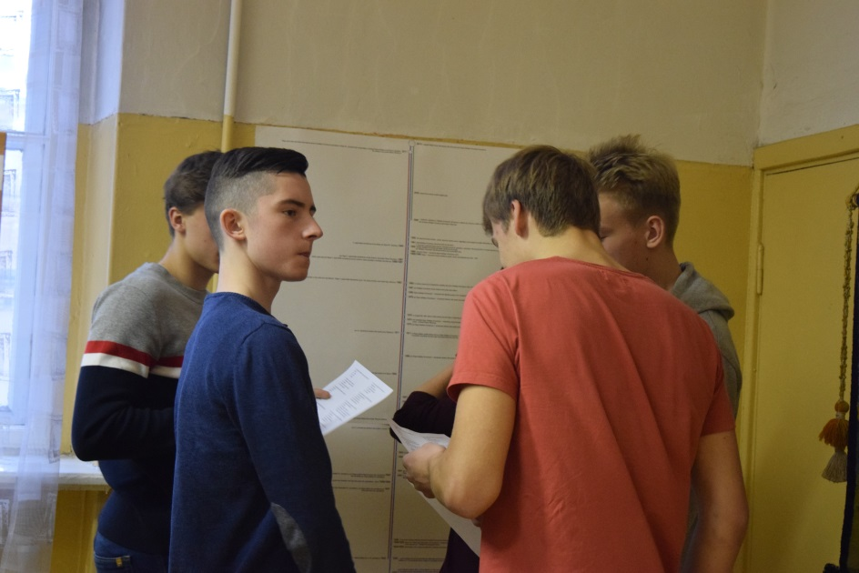
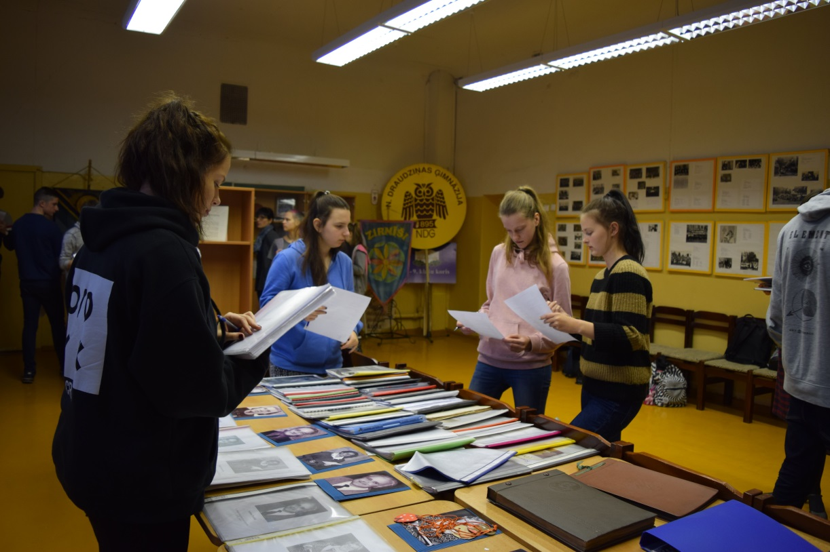
Rīgas Natālijas Draudziņas vidusskolas muzejs

Slide 11
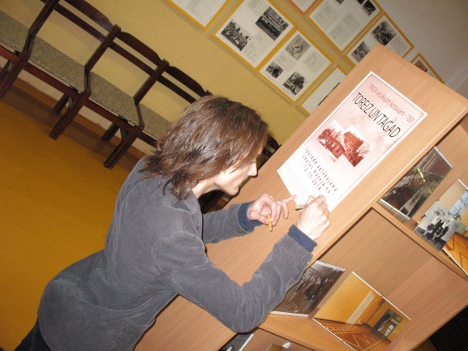
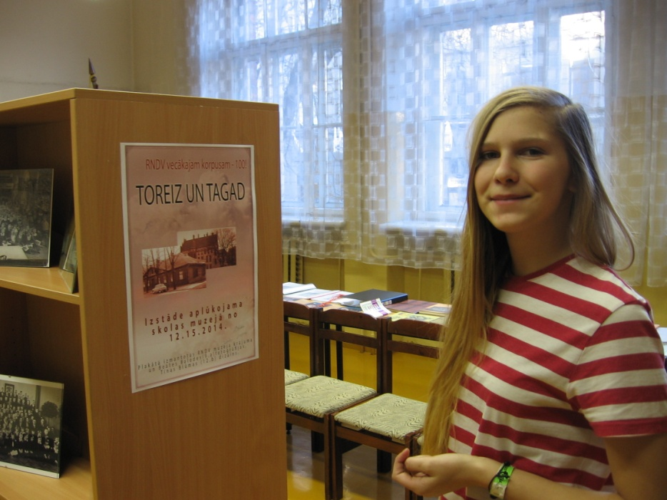
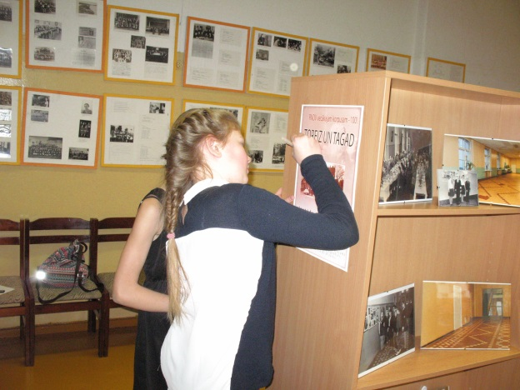
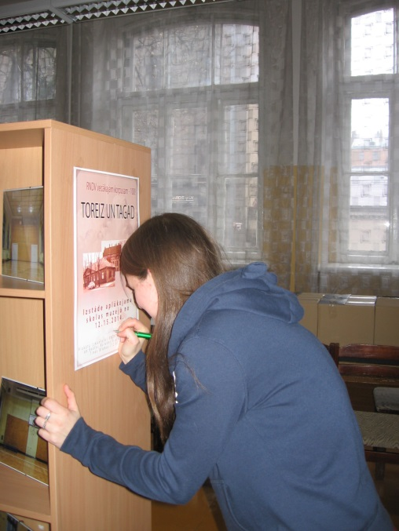
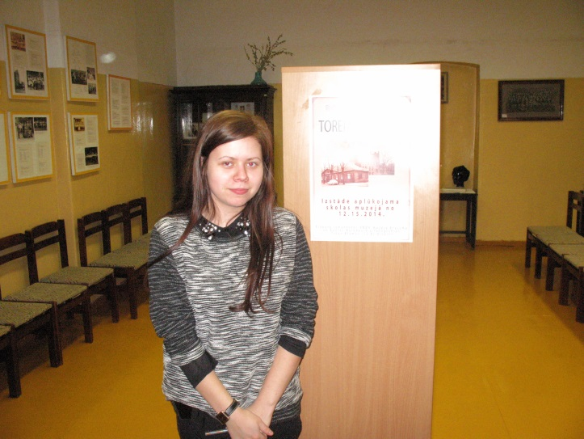
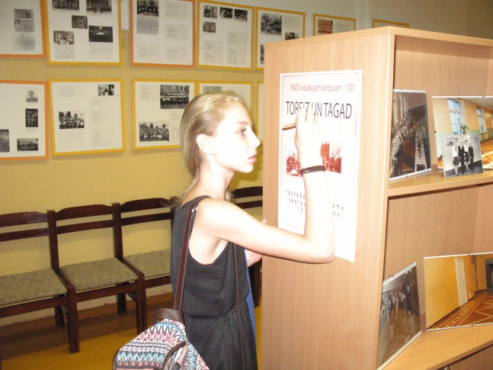
Mēs Skolas muzejā

Slide 12
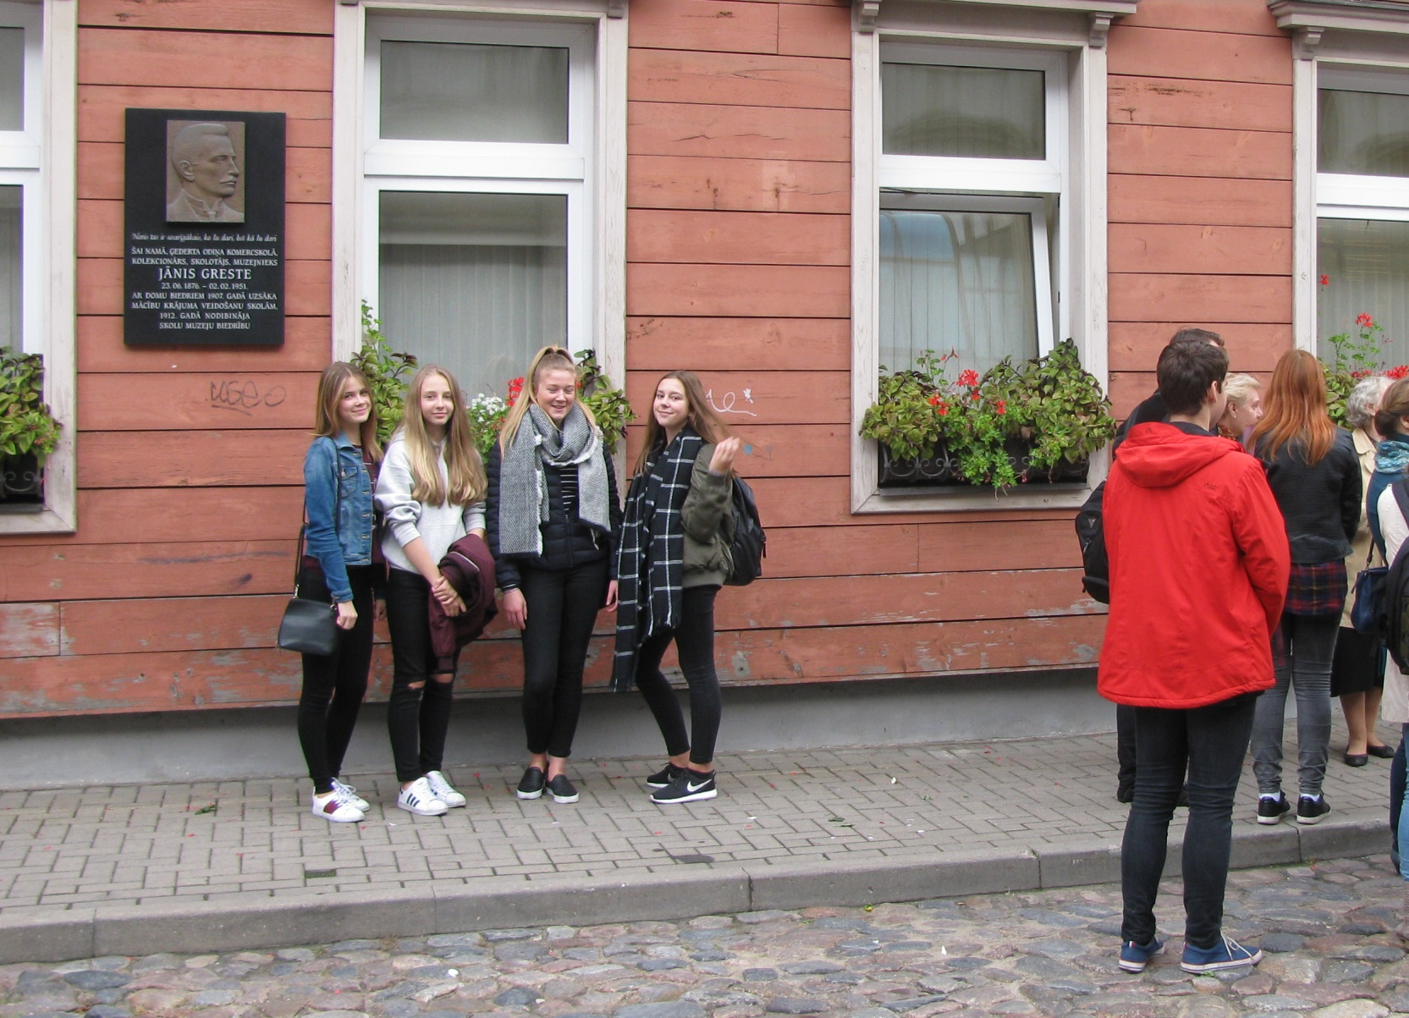
Mēs Skolas muzejā

Slide 13
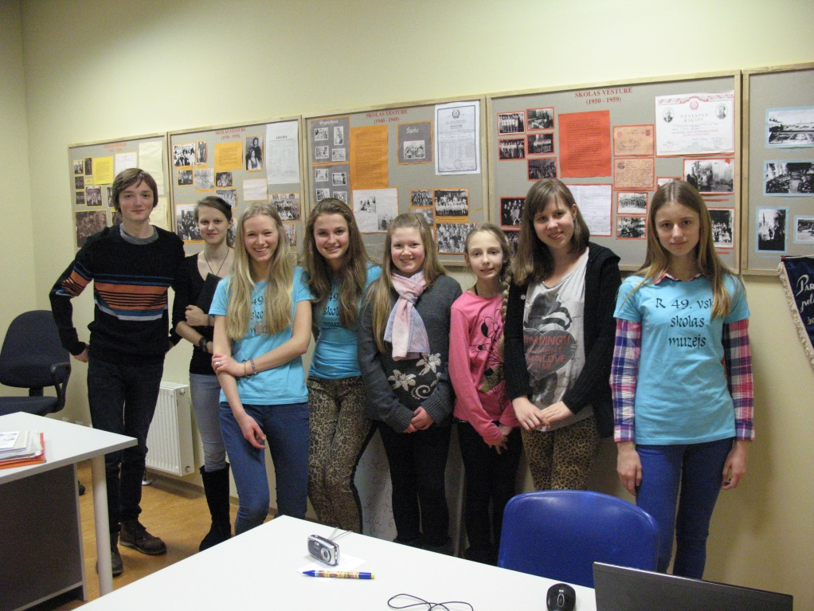
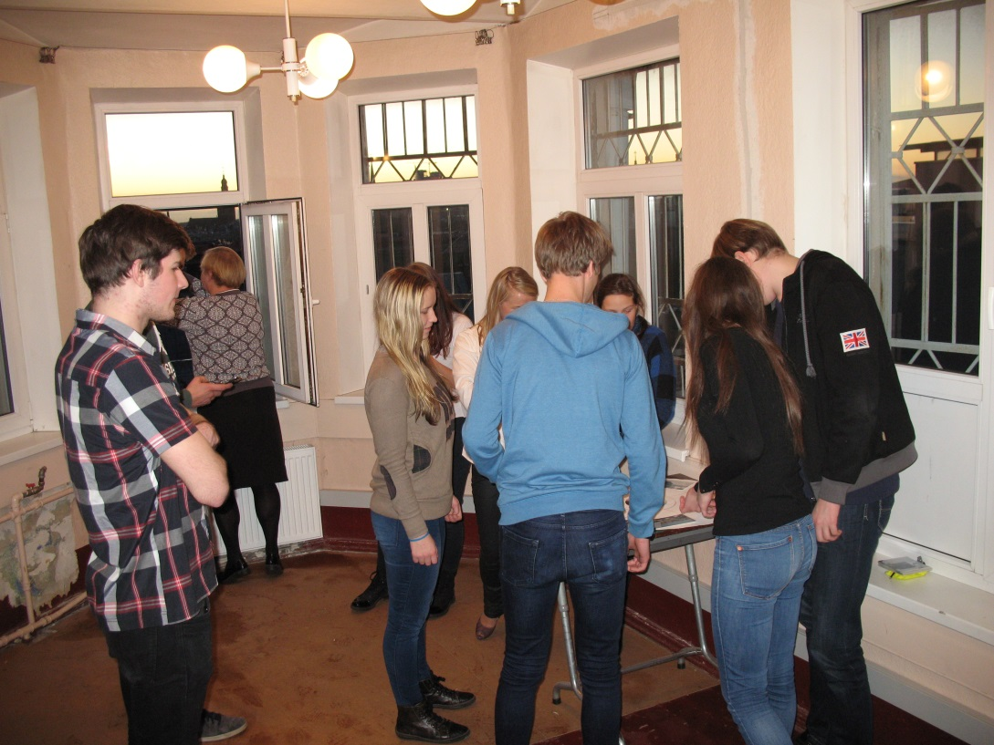
Mēs Skolas muzejā

Slide 14
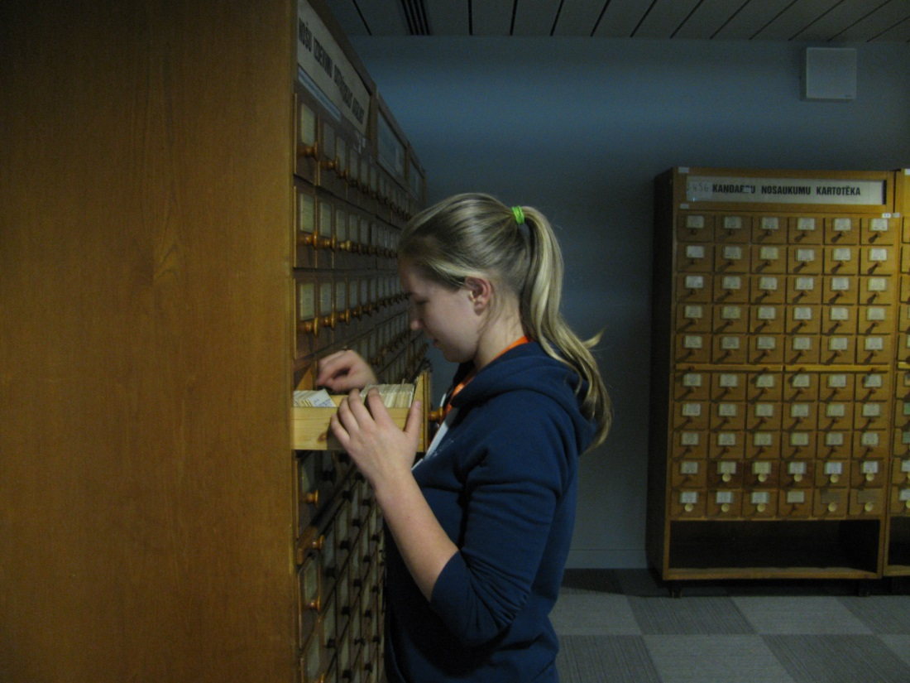
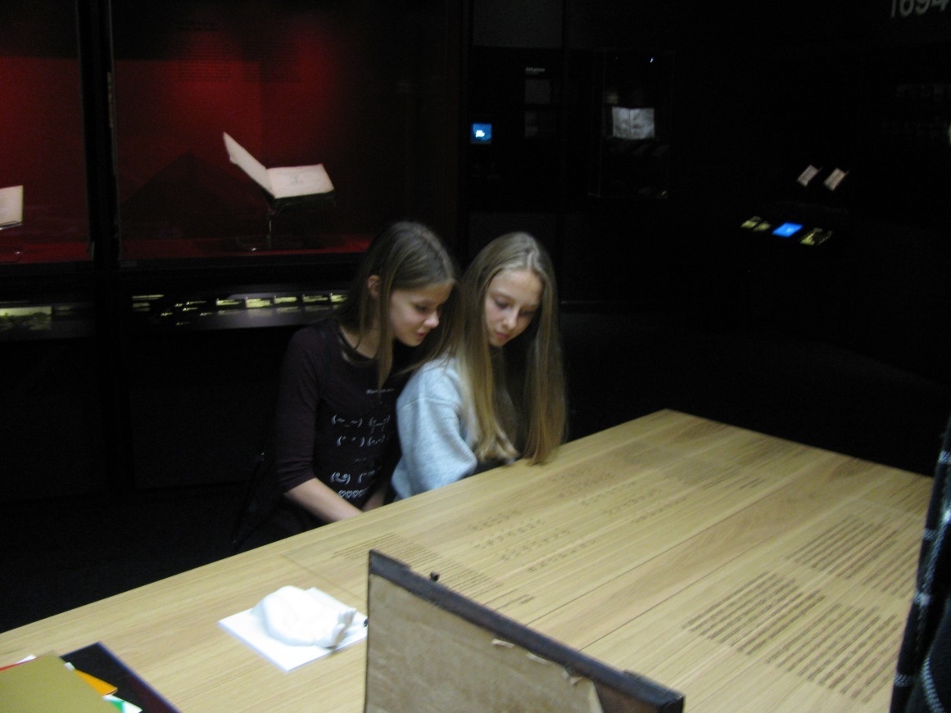
Mēs Skolas muzejā

Slide 15
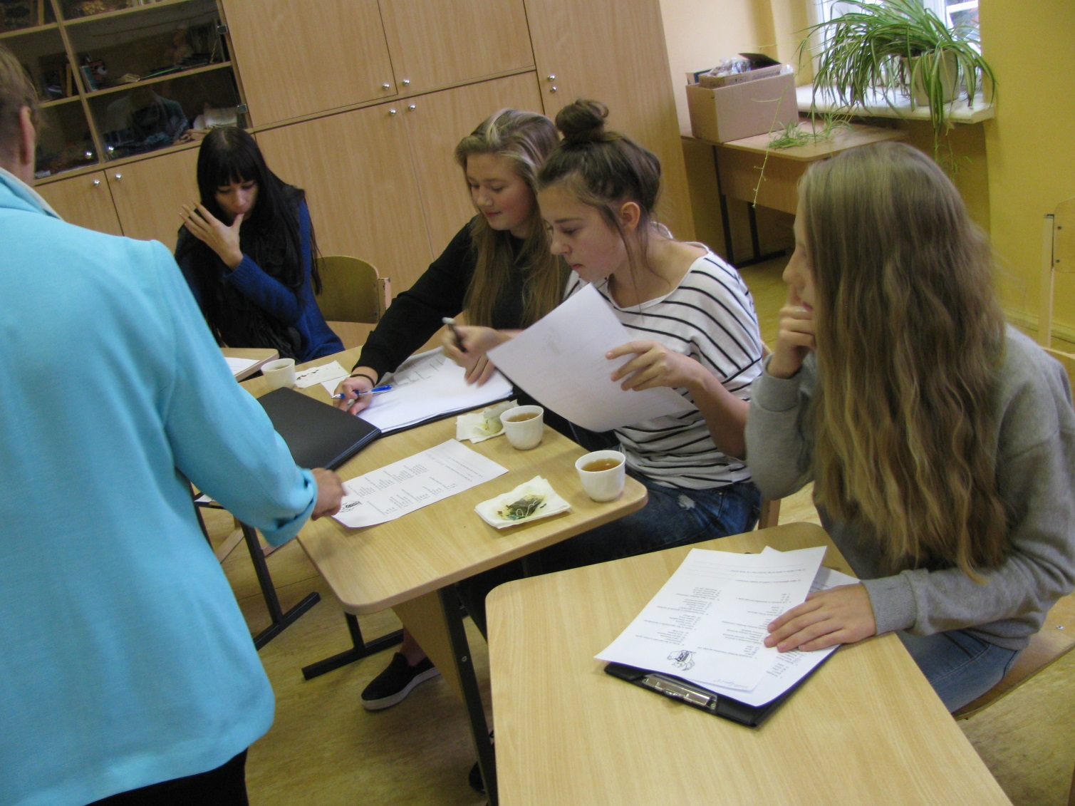
Mēs Skolas muzejā

Slide 16
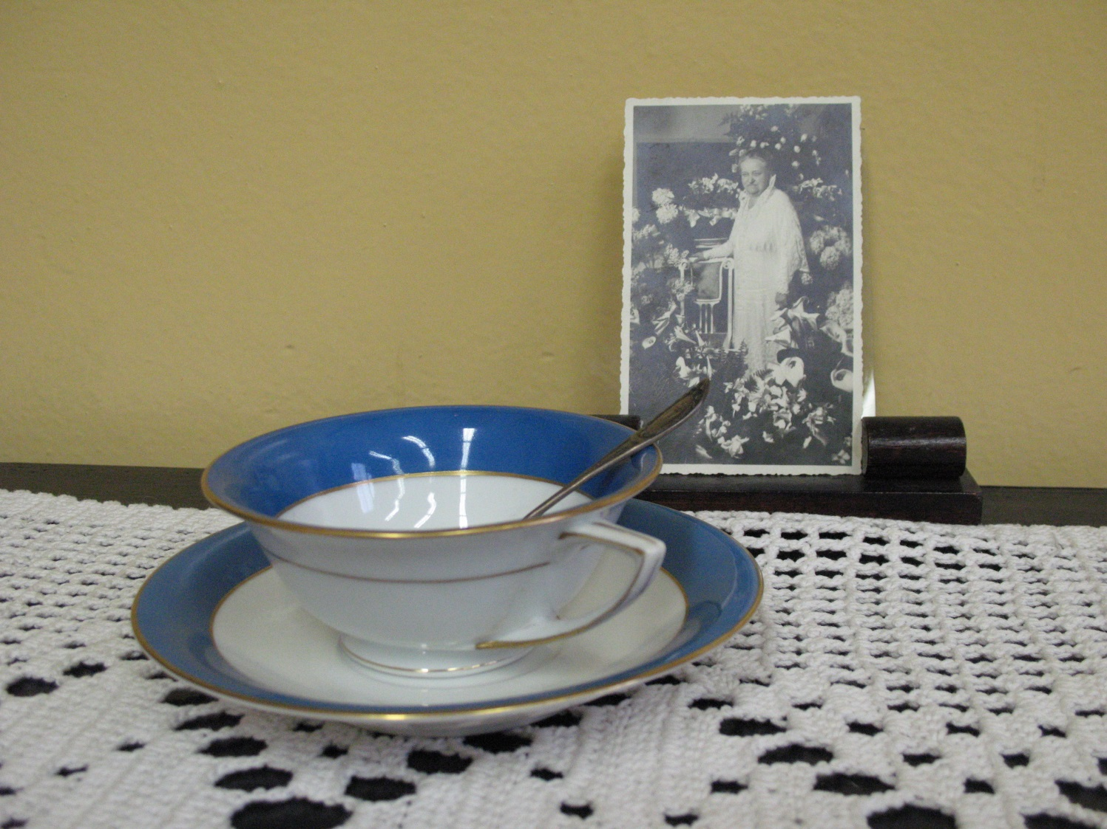
Natālijas Draudziņas dzimšanas dienas tradīcijas

Slide 17
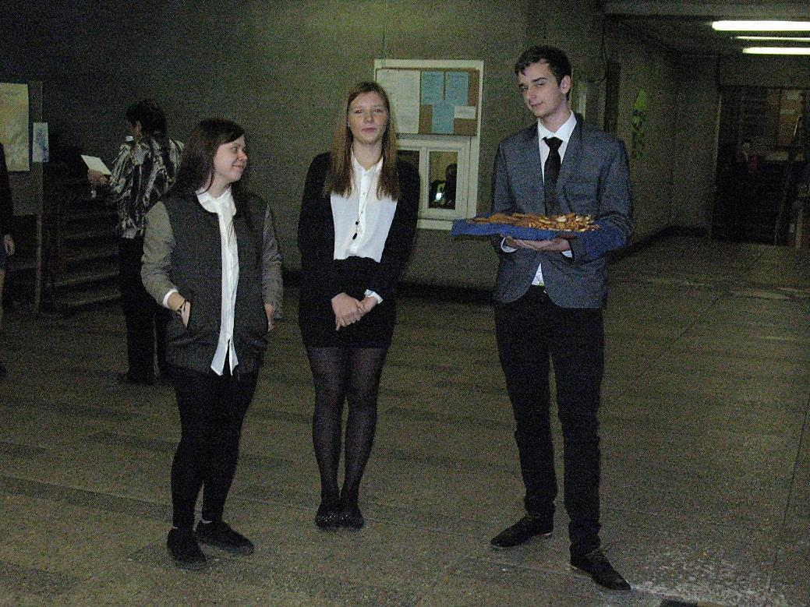
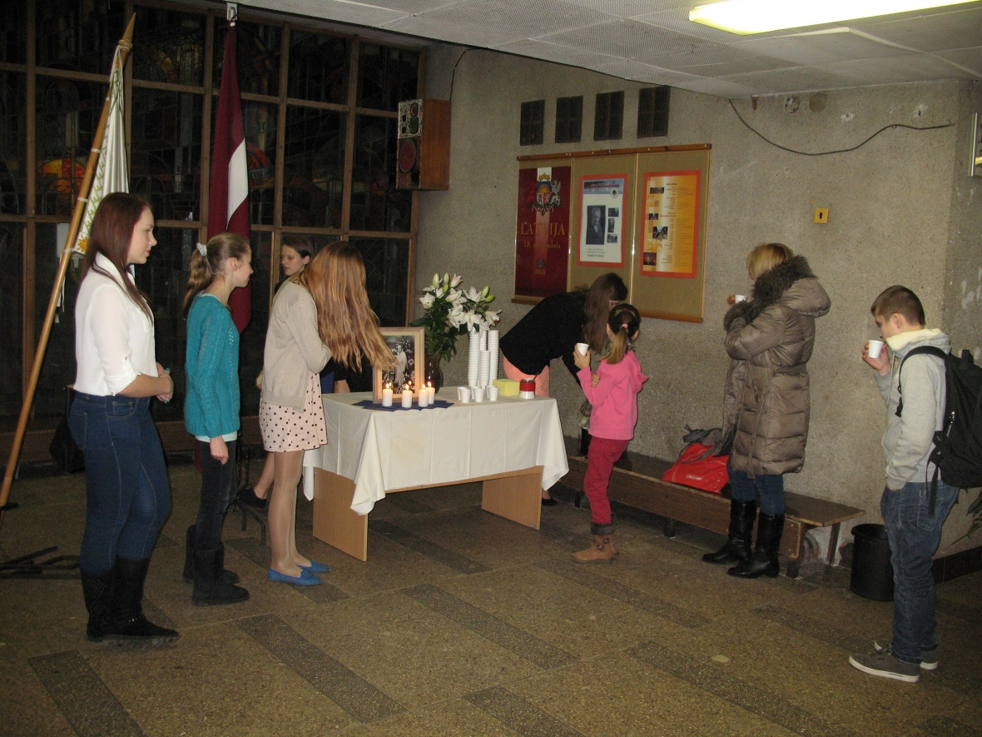
Natālijas Draudziņas dzimšanas dienas tradīcijas

Slide 18
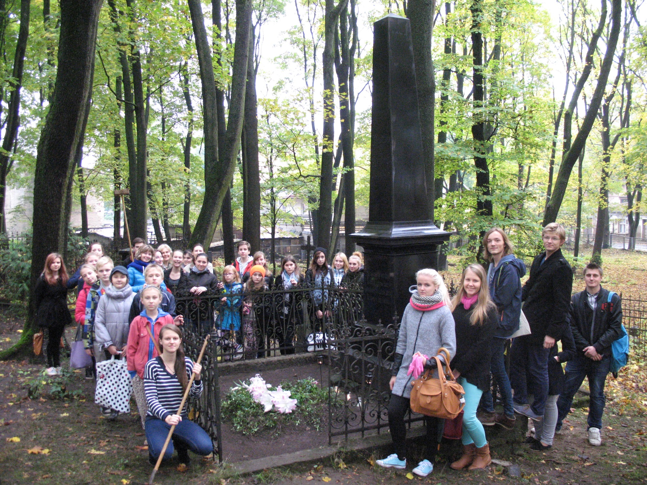
Natālijas Draudziņas kapa vietas sakopšanas talka

Slide 19
Paldies par uzmanību!

